Slide 1
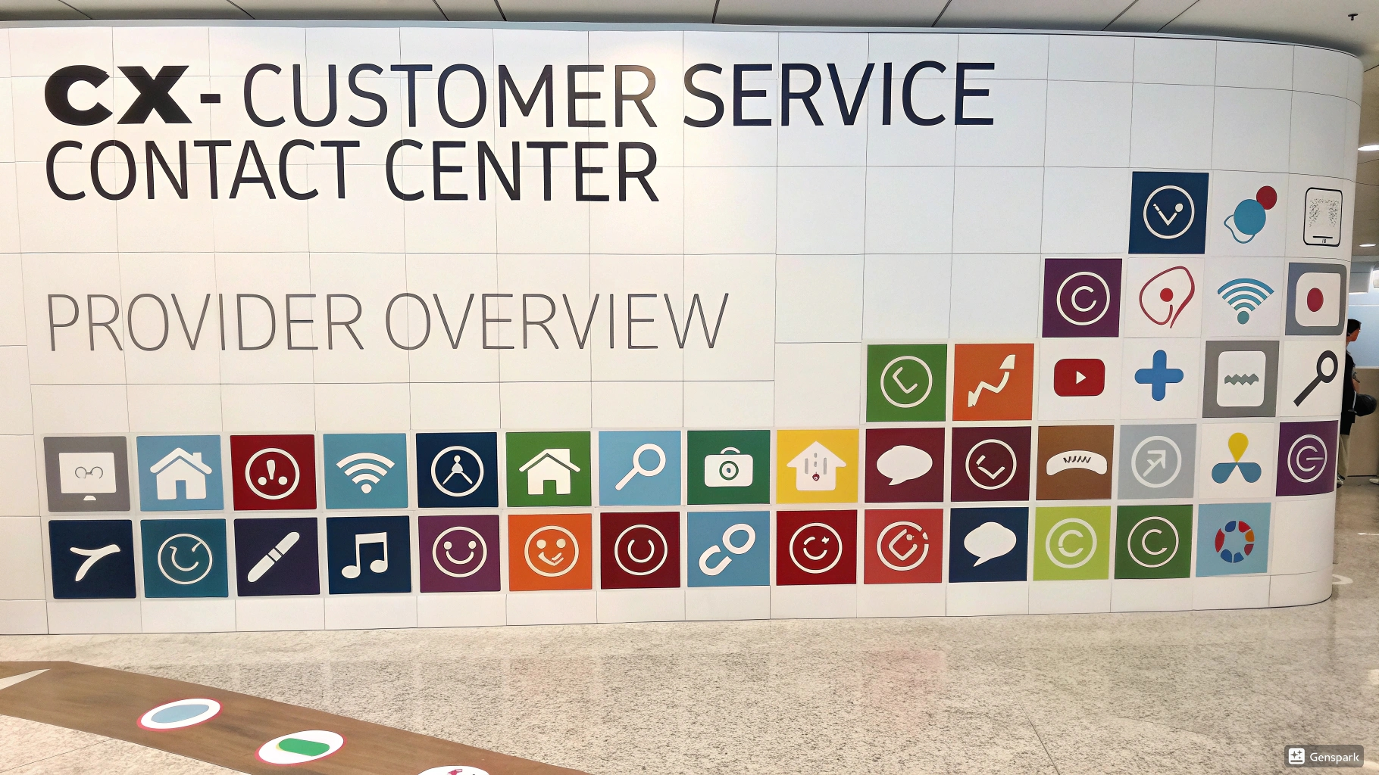
ANBIETER ÜBERSICHT
Frühjahr 2025

Slide 2
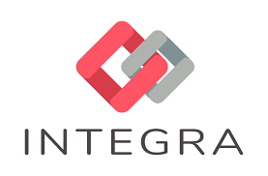
ACD/Omnichannel Systeme CCaas /(1)

Slide 3
ACD/Omnichannel Systeme CCaaS / (2)

Slide 4
Von der ACD zu Multiexperience - Orchestrierungs-Software
Neue Anbieter wie Sprinklr, Voiso aber auch etablierte wie Genesys entwickeln sich zu Multiexperience Plattformen, die alle eingehenden Anfragen über alle Kanäle routen, steuern,….
Das Management von Telefonaten ist schwieriger als einige Hersteller vermutet haben
MS Teams Contact Center: Warten auf Microsoft; bislang ist (nichts) zu sehen

Slide 5
Call Center/Customer Service Reporting

Slide 6
Wartefeld Assistent/Rückruf-Service
GoButler

Slide 7
Sprachdialog-Systeme/IVR/Visual IVR/Voice Assistant

Slide 8
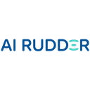
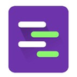
Voicebots/AI basiert
Google, Amazon, Microsoft

Slide 9
Voice kommt mächtig in Schwung dank AI
Mit Parloa oder Cognigy sind kompetente deutsche Anbieter am Markt vertreten
Die Akzeptanz der Kunden ist vorhanden
Integration, Datenschutz und die Einhaltung der Vorschriften des EU AI Actes erfordern allerdings Sorgfalt und Kompetenz

Slide 10
Chat/Videochat/Co-Browsing

Slide 11
ERMS – E-Mail Response Management

Slide 12
Instant Messenger Systeme

Slide 13
Chatbots/Conversational AI Plattformen (1)

Slide 14
Chatbots/Conversational AI Plattformen (2)

Slide 15
Chatbots/ChatGPT basiert

Slide 16
Customer Service Software/Ticketing

Slide 17
Remote Visual Support/Augmented Reality (1)

Slide 18
Remote Visual Support/Augmented Reality (2)

Slide 19
Conversational AI / Self-Service Software

Slide 20
Web Guides/Onboarding/ Customer Journey Assistenten

Slide 21
Community Software/CrowdCX

Slide 22
Wissensmanagement/Cognitive Search/Enterprise Search

Slide 23
Wissensmanagement/Cognitive Search/Enterprise Search

Slide 24
WFM/PEP-Software/Intraday/Employee Engagement

Slide 25
Quality Management/Coaching Systeme

Slide 26
Intelligence & Real-Time Agent Assist 2024-11-09 10-28-39.jpg
Customer Analytics Plattform/VoC (1)

Slide 27
Customer Analytics Plattform/VoC (2)

Slide 28
Unstrukturierte Daten: Viel ungenutztes Potential, welches durch AI genutzt werden kann
Mit Parloa oder Cognigy sind kompetente deutsche Anbieter am Markt vertreten
Die Akzeptanz der Kunden ist vorhanden
Integration, Datenschutz und die Einhaltung der Vorschriften des EU AI Actes erfordern allerdings Sorgfalt und Kompetenz

Slide 29
Unified Desktop

Slide 30
Robotic Process Automation/Agentic AI

Slide 31
Agentic AI löst viele klassische und starre RPA Anwendungen ab
Mit Parloa oder Cognigy sind kompetente deutsche Anbieter am Markt vertreten
Die Akzeptanz der Kunden ist vorhanden
Integration, Datenschutz und die Einhaltung der Vorschriften des EU AI Actes erfordern allerdings Sorgfalt und Kompetenz

Slide 32
Customer Success/Onboarding

Slide 33
Customer Onboarding

Slide 34
Customer Journey Mapping/Customer Journey Management

Slide 35
Viele können Mapping; nur wenige sind integrierte Systeme

Slide 36
CJM als Universal Werkzeug für CX erfordert ein Framework
Phasen /Schritte
Touchpoints
Fachabteilungen (Schulungen, Wissen)
Dauer (CES Relevant, FCR)
Kundenerlebnis
Bildquelle: OM Kantine
notwendige IT-Systeme

Slide 38
Customer Data Platforms / Customer Intelligence Platforms (1)

Slide 39
Customer Data Platforms / Customer Intelligence Platforms (2)

Slide 40
Customer Journey Orchestration/-Analytics

Slide 41
Personalisierung/Digital CX Software (1)

Slide 42
Personalisierung/Digital CX Software (1)

Slide 43
Enterprise Experience Management Platforms

Slide 44
Kontakt
Harald Henn
Marketing Resultant GmbH
Karmeliterplatz 4
55116 Mainz
0176 23240823
henn@marketing-resultant.de
Sie können die IT Landscape gerne weitergeben oder intern in Projekten unter Verwendung der Autorenangaben nutzen
Notes:
© Copyright Showeet.com – Free PowerPoint Templates

